Slide 2
I FLUIDI

Slide 3
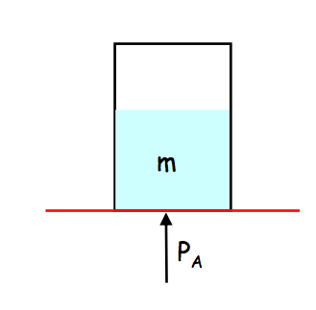
I Esperienza: Il Bicchiere capovolto
La magia è vedere qualcosa senza capirla

Slide 4
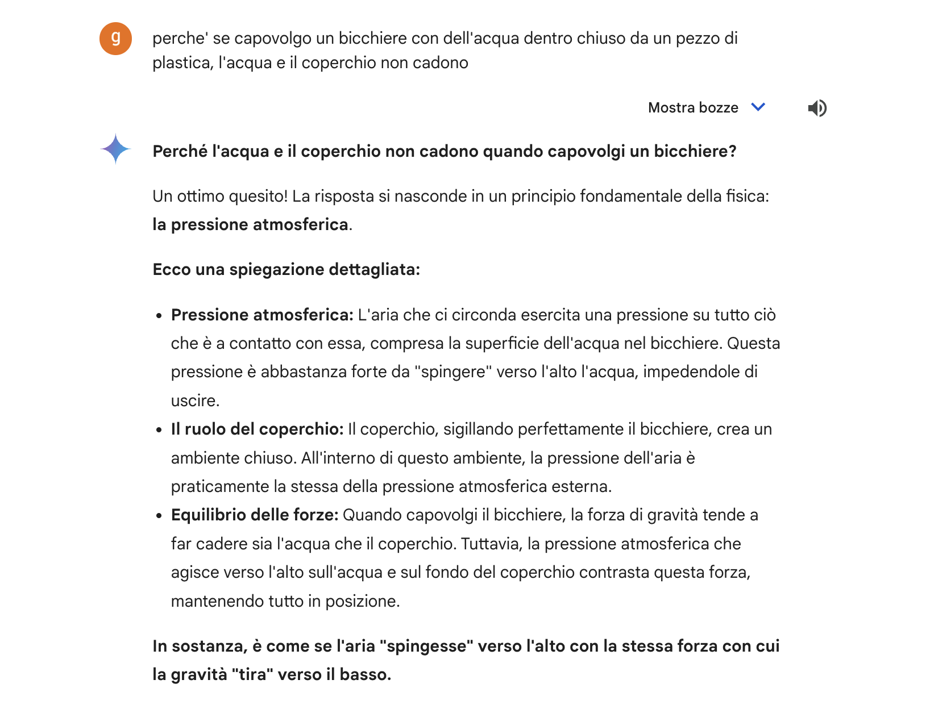

Slide 6
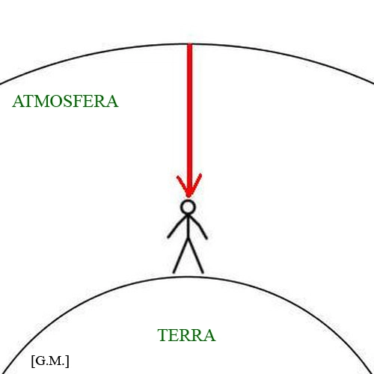
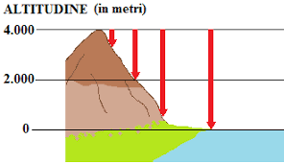
Fluidi: Pressione atmosferica
La pressione atmosferica è la pressione esercitata dalla colonna d'aria che sovrasta la superficie (terrestre o marina) causata dall'attrazione gravitazionale della terra nei confronti dei componenti dell'aria, cioè è il peso che hanno Azoto, Ossigeno, Argon, Acqua (vapore), Anidride Carbonica e altri gas minori che compongono l' "aria".
l valore della pressione atmosferica varia in funzione della temperatura e della quantità di vapore acqueo contenuto nell'atmosfera e decresce con l'aumentare dell'altitudine, rispetto al livello del mare, del punto in cui viene misurata

Slide 7
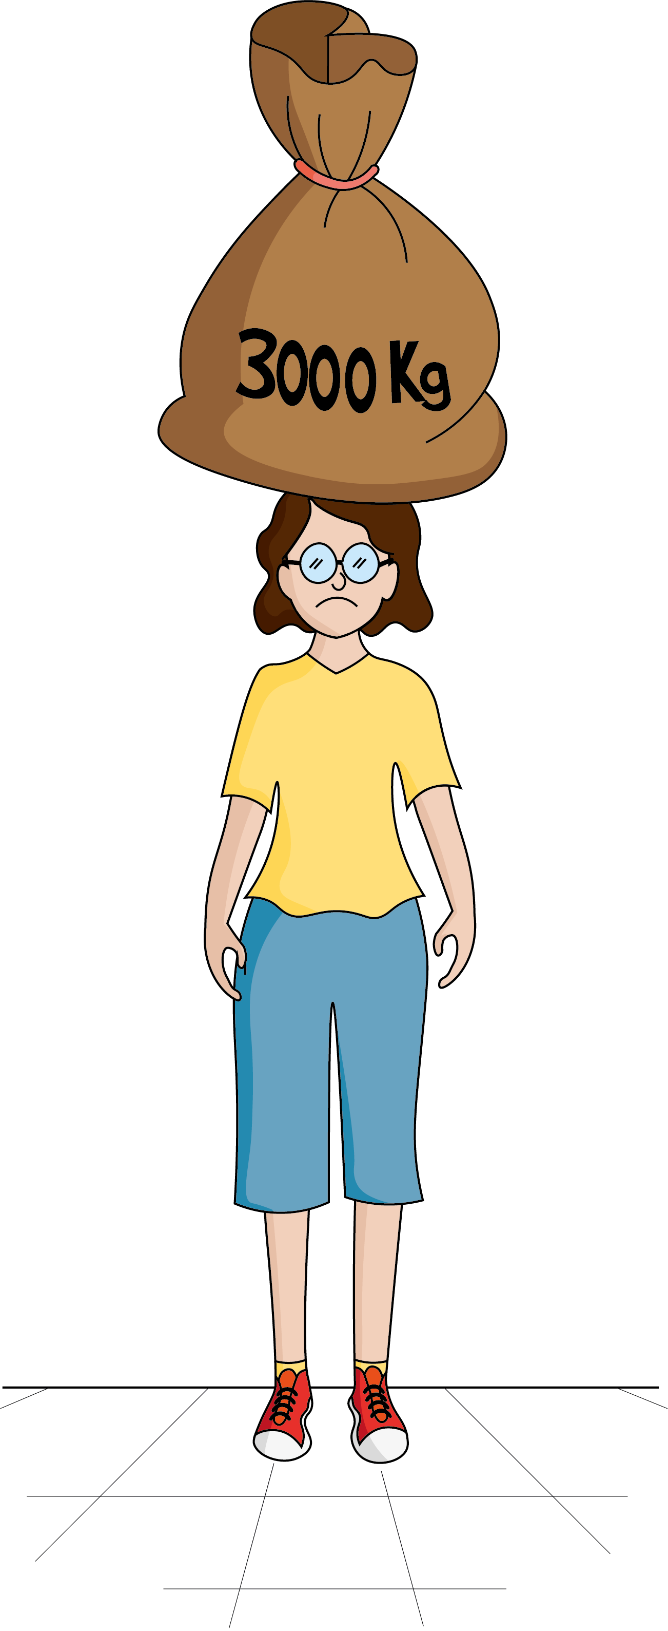
Fluidi: pressione atmosferica
La pressione atmosferica è pari a quella esercitata da una colonna d’acqua di 10 metri (un palazzo di 3 piani!)

Slide 8
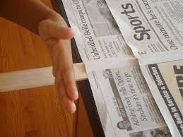
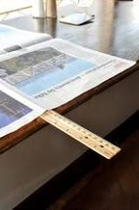
Fluidi: pressione atmosferica
La pressione esercitata dall’atmosfera sul foglio di carta è pari a 1 atm (1.0332 Kg/cm²) x la superfice del foglio. Nel caso del foglio di giornale è di circa 2400 Kg

Slide 9
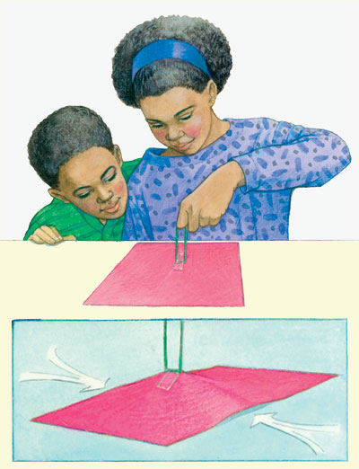
Fluidi: pressione atmosferica
nel momento dello “strappo rapido”, avremo una pressione corrispondente a circa 500KG,

Slide 10
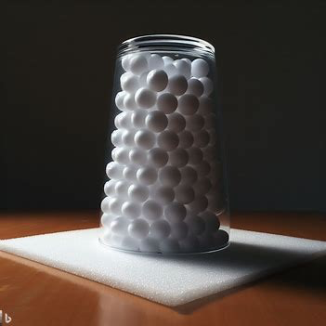
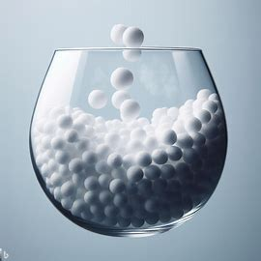
Fluidi: pressione atmosferica? Proviamo con i solidi
Con i solidi non funziona!! Anche se i solidi usati sono più leggeri dell’acqua

Slide 11
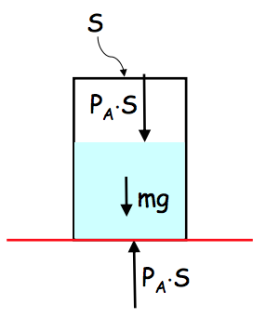
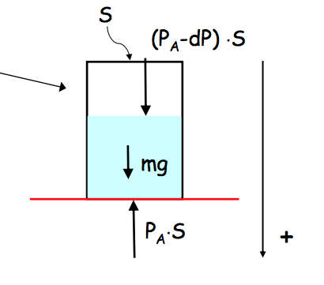
Fluidi: pressione atmosferica
La seconda ipotesi è:
l’acqua, tirata verso il basso dalla forza di gravità, crea un po’ di vuoto sopra di essa, e la pressione risultante, sommata a quella atmosferica che si esercita dal basso, è sufficiente a mantenere in equilibrio l’acqua.

Slide 12
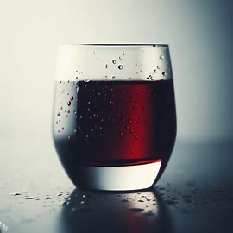
Fluidi: pressione atmosferica
Funziona con tutti i liquidi?

Slide 13
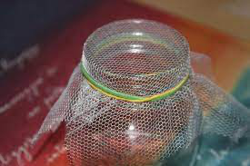
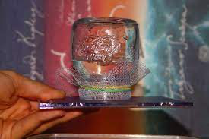
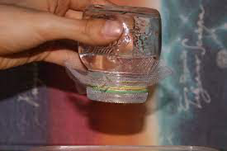
Pressione atmosferica: Altra "Magia"
L’acqua rimane sospesa anche senza il
supporto di plastica
Siamo ancora sicuri che la spiegazione dell’acqua sospesa sia la pressione atmosferica?

Slide 14
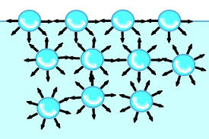
Fluidi: Tensione superficiale
Al centro le molecole esercitano la forza di attrazione in tutte le direzioni annullandosi a vicenda, mentre le molecole sulla superficie esercitano una forza solo verso l’interno del liquido, non avendo altro sopra. Questa coesione tra le molecole superficiali fa comportare la superficie come se fosse una membrana elastica.
La forza attrattiva tra le molecole dell’acqua è di tipo elettrico. A causa della sua struttura la molecola dell’acqua si comporta come un dipolo elettrico e poiché le cariche elettriche di segno opposto si attraggono le molecole dell’acqua sono attratte le une dalle altre.

Slide 15
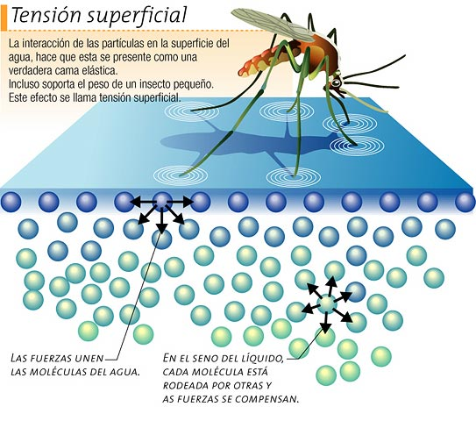
Fluidi: Tensione superficiale
L’interazione delle particelle sulla superfice dell’acqua fa si che questa si comporti come un trampolino, che può sopportare il peso di piccoli insetti.
Questo effetto si chiama Tensione Superficiale
Un legame di tipo elettrico tiene insieme le molecole dell’acqua
All’interno del liquido ogni molecola è circondata da altre molecole e le forze sono compensate

Slide 16
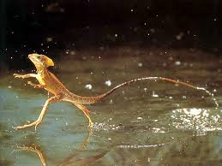
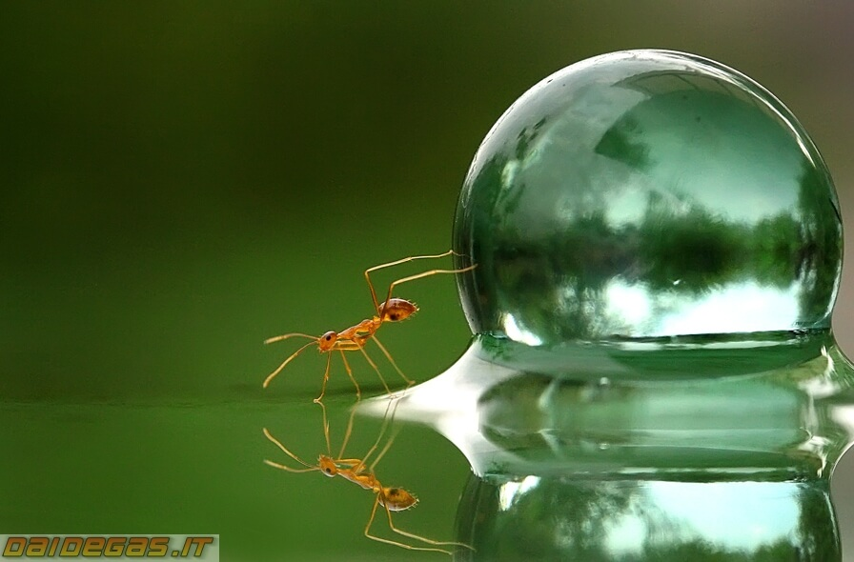
Fluidi: Tensione superficiale
La tensione superficiale è definita come il lavoro necessario per aumentare la superficie di un liquido di una quantità unitaria (ad esempio di 1 m², se si misurano le lunghezze in metri)
La tensione superficiale manifesta i suoi effetti in molte occasioni:
l’acqua tende a formare gocce di pioggia, rugiada … perché la sfera è l’oggetto che a parità di volume ha la superfice minore
alcuni insetti riescono a camminare sull’acqua
Per lavare si aggiunge il detersivo, perché questo, diminuendo la tensione superficiale, consente all’acqua di infilarsi in tutti i piccoli spazi ed eliminare le macchie

Slide 17
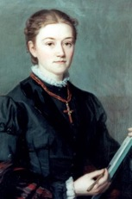
Tensione superficiale
“My Lord, scuserà gentilmente il mio ardire di disturbarla con una lettera in tedesco su un soggetto scientifico? Avendo sentito delle fruttuose ricerche da Lei condotte nell’anno passato sulle proprietà, finora poco capite, delle superfici di acqua, ho pensato che potessero interessarla alcune mie osservazioni sull’argomento. Per varie ragioni io non mi trovo in una posizione che mi permetta di pubblicare in giornali scientifici, e quindi userò questo mezzo per descrivere ciò che mi sembra un risultato interessante.”
Agnes Wilhemine Louise Pockels

Slide 18
Tensione superficiale
“My Lord, scuserà gentilmente il mio ardire di disturbarla con una lettera in tedesco su un soggetto scientifico? Avendo sentito delle fruttuose ricerche da Lei condotte nell’anno passato sulle proprietà, finora poco capite, delle superfici di acqua, ho pensato che potessero interessarla alcune mie osservazioni sull’argomento. Per varie ragioni io non mi trovo in una posizione che mi permetta di pubblicare in giornali scientifici, e quindi userò questo mezzo per descrivere ciò che mi sembra un risultato interessante.”
Agnes Wilhemine Louise Pockels

Slide 19
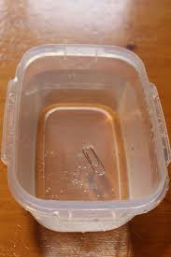
Tensione superficiale

Slide 20
Pressione atmosferica/Tensione superficiale
Inseriamo la cannuccia nel bicchiere

Slide 21
Pressione atmosferica/Tensione superficiale
Chiudiamo l’estremità superiore della cannuccia con un dito

Slide 22
Pressione atmosferica/Tensione superficiale
L’acqua all’interno delle cannuccia non cade.
Cosa succede se la parte finale della cannuccia non è regolare?
Cosa succede se mettiamo del detersivo nell’acqua?

Slide 23
Il Bicchiere capovolto: Conclusioni
Pressione atmosferica
Differenza di pressione
❌ Tensione superficiale

Slide 24
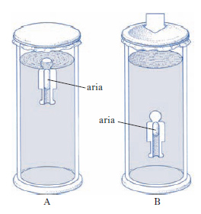
II Esperienza: Diavoletto di Cartesio

Slide 25
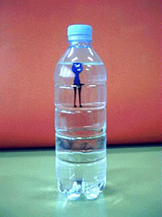
Diavoletto di Cartesio: I osservazione
Senza nessuna azione il diavoletto galleggia

Slide 26
Diavoletto di Cartesio: I osservazione
Senza nessuna azione il diavoletto galleggia

Slide 27
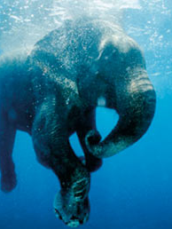
Fluidi: Principio di Archimede
Principio di Archimede
“Un corpo immerso in un fluido riceve una spinta verticale dal basso verso l’alto pari al peso del fluido spostato”

Slide 28
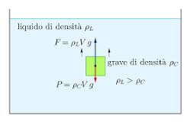
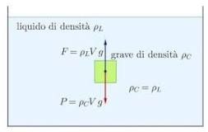
Fluidi: Principio di Archimede
La spinta di Archimede dipende solo dalla densità

Slide 29
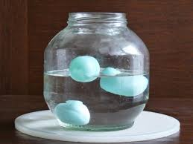
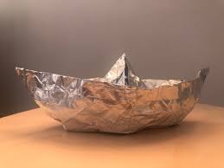
Fluidi: Principio di Archimede

Slide 30
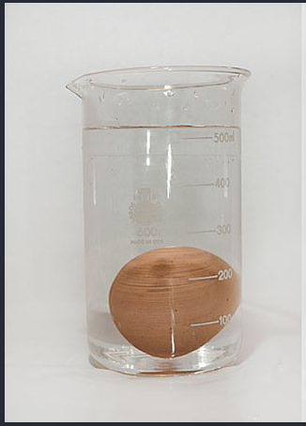
Fluidi: Principio di Archimede
Il nostro uovo ha un volume di circa 50 ml che è ovviamente anche il volume di liquido spostato se viene immerso in acqua. Ora se questi 50 ml di acqua pesano meno dell’uovo, per il principio di Archimede , la spinta verso l’alto è insufficiente e l’uovo affonda

Slide 31
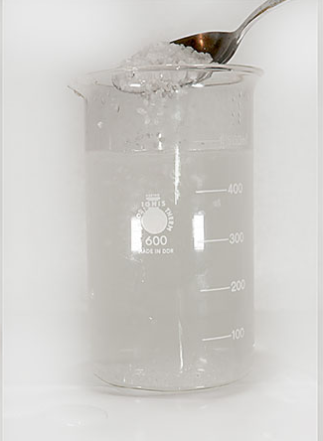
Fluidi: Principio di Archimede
Se non possiamo alleggerire l’uovo è possibile “appesantire” l’acqua, o, in termini più scientifici, renderla più densa di modo che lo stesso volume pesi di più e fornisca la spinta di galleggiamento al nostro uovo.

Slide 32
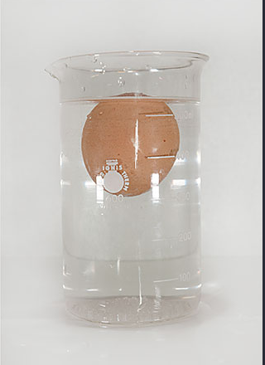
Fluidi: Principio di Archimede
Aggiungendo un congruo volume di sale si farà aumentare la densità dell’acqua: ora i nostri 50ml di acqua eguaglieranno o supereranno il peso dell’uovo che comincerà a galleggiare

Slide 33
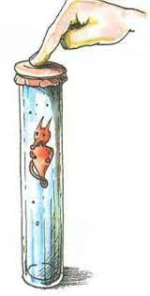
Diavoletto di Cartesio: II osservazione
Da qualsiasi punto facciamo pressione il diavoletto» affonda

Slide 34
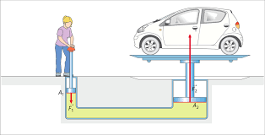
La legge di Pascal
La pressione esercitata su una superficie qualsiasi di un liquido si trasmette, con lo stesso valore, su ogni altra superficie a contatto con il liquido.

Slide 35
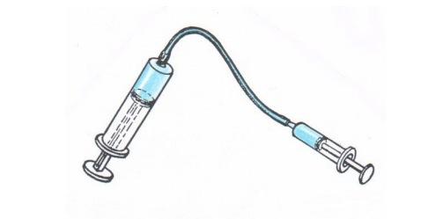
Legge di Pascal
Esercitando la forza su uno dei pistoni la forza si trasmette sul pistone dell’altra siringa

Slide 36
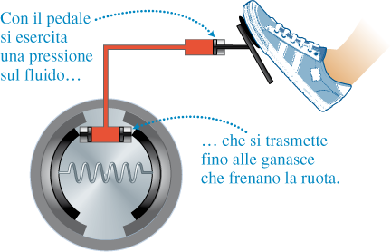
Legge di Pascal

Slide 37
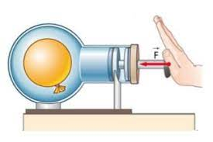
Legge di Pascal

Slide 38
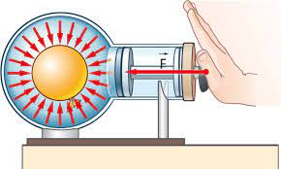
Legge di Pascal

Slide 39
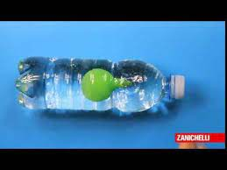
Legge di Pascal

Slide 40
Diavoletto di Cartesio
Questo esperimento sfrutta due importanti leggi della fisica relative ai liquidi:
1) LEGGE DI PASCAL: la pressione esercitata su una superficie qualsiasi di un liquido si trasmette, con lo stesso valore, su ogni altra superficie a contatto con il liquido.
2) LEGGE DI ARCHIMEDE: un corpo immerso in un liquido è soggetto ad una forza rivolta verso l’alto, detta spinta di Archimede, di intensità uguale al peso del volume del liquido spostato.

Slide 41
Diavoletto di Cartesio
Esercitando una pressione sulla superficie della bottiglia, tale pressione, per la legge di Pascal, si trasmette anche all’oggetto posto al suo interno. Inizialmente nell’oggetto prevale l’aria rispetto all’acqua e questo gli permette di galleggiare rimanendo parzialmente immerso. L’oggetto galleggia poiché la spinta di Archimede, diretta verso l’alto, è maggiore rispetto alla forza peso dell’oggetto stesso.
Bisogna ricordare che i liquidi non sono comprimibili, al contrario dei gas che per la loro caratteristica possono essere contenuti in un volume più piccolo.
Facendo pressione sulla bottiglia, ne riduciamo il volume, perciò l’acqua, che è incomprimibile, ha bisogno di nuovo spazio da occupare. L’aria presente all’interno dell’oggetto, al contrario, si comprime e in questo modo fa spazio all’acqua. A questo punto l’acqua che entra all’interno dell’oggetto ne fa aumentare la densità e quindi il suo peso, di conseguenza l’oggetto affonda. Questo perché la spinta di Archimede risulta essere minore rispetto alla forza peso dell’oggetto stesso.

Slide 42
Diavoletto di Cartesio
-Il diavoletto di Cartesio o ludione è uno strumento di misurazione della pressione dei liquidi. Deve il suo nome a quello di Renè Descartes, latinizzato in Cartesius. Si attribuisce infatti la sua ideazione a Cartesio, nel 1640; in realtà però fu inventato dall’italiano Raffaello Magiotti e descritto per la prima volta nel 1648. La versione originale prevedeva l’utilizzo di un diavoletto di vetro, forato sulla coda, dal quale l’esperimento prende il nome.
-Un meccanismo simile è utilizzato dai pesci per variare verticalmente, entro un certo intervallo, la loro profondità. Essi possiedono infatti un organo idrostatico detto vescica natatoria. Il pesce varia il suo peso grazie all’aumento o alla diminuzione del contenuto gassoso di tale organo.
-Altro caso interessante è quello dei sommergibili, il cui funzionamento è riconducibile a quello dell’esperimento in questione. Essi hanno la capacità di galleggiare, affondare o fermarsi ad una determinata quota. Nel loro scafo sono presenti le camere stagne che possono essere riempite o svuotate d’acqua. Quando le camere stagne sono piene d’acqua, la forza peso del sommergibile aumenta e la spinta idrostatica non è più in grado di sostenerlo, per cui il sommergibile si immergerà. Viceversa, svuotando le camere stagne, la forza peso del sommergibile diminuisce quindi esso torna a galla.

Slide 43
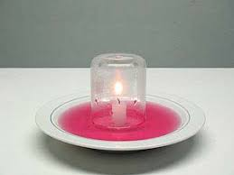
III Esperienza: Il liquido che risale
Perché il liquido risale?

Slide 44
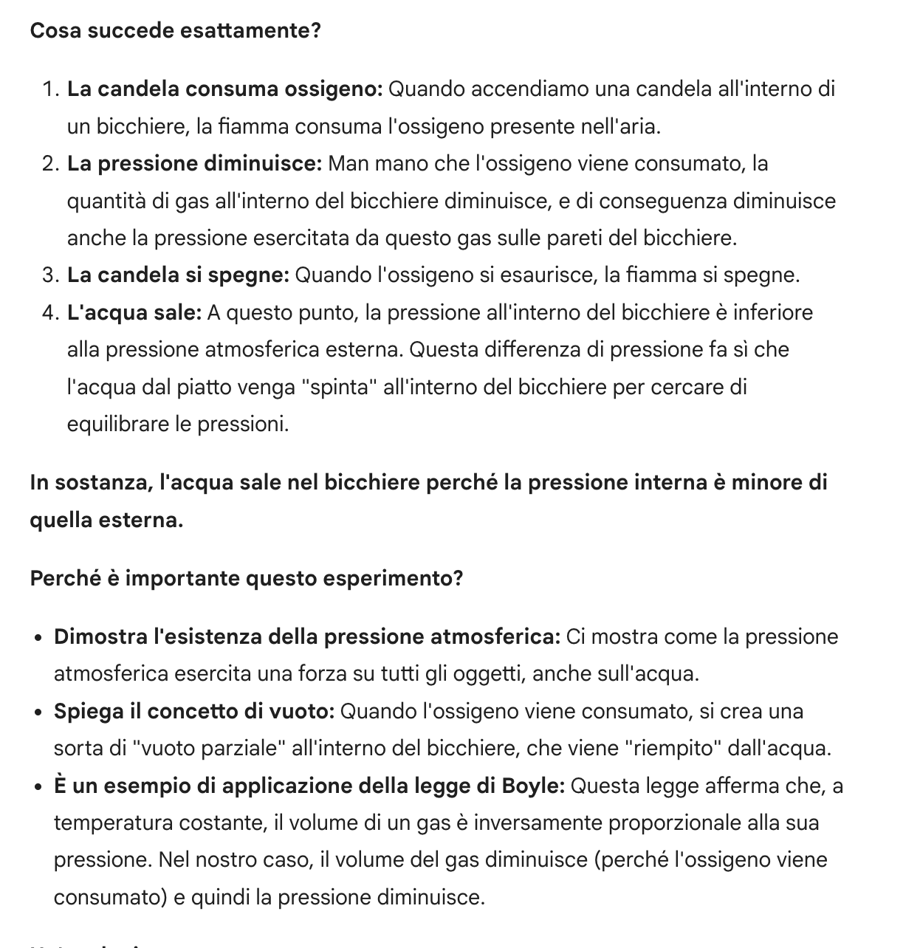
Perché il liquido risale? Chiesto alla AI

Slide 45
III Esperienza: Il liquido che risale
Perché il liquido risale?
Combustione dell’ossigeno?

Slide 46
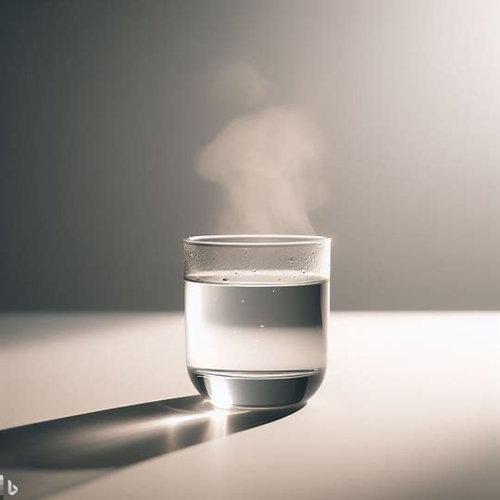
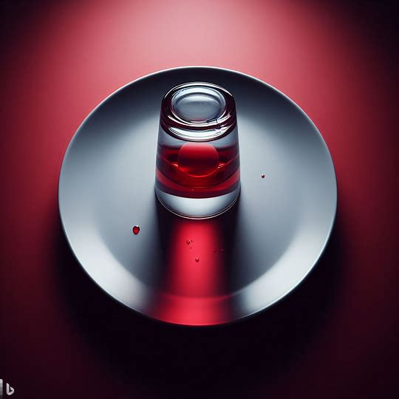
III Esperienza: Il liquido che risale
Quindi anche senza la combustione il liquido risale

Slide 47
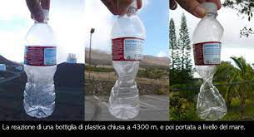
Effetto della variazione di pressione
Lo stesso effetto si verifica se riempiamo la bottiglia di acqua calda e poi la svuotiamo e chiudiamo il tappo

Slide 48
La III esperienza si spiega con la legge dei gas
A cosa abbiamo assistito? Posizionando il bicchiere sulla candela si brucia l’ossigeno e quindi si crea all’interno del bicchiere una pressione inferiore rispetto a quella che c’è all’esterno e quindi il liquido viene spinto all’interno del bicchiere.
Perché la candela sotto il bicchiere si spegne?
La candela si è spenta perché ha consumato tutto l'ossigeno contenuto nell'aria chiusa dentro il bicchiere. Abbiamo capito che senza ossigeno la fiamma non può bruciare, non è possibile, cioè, la combustione.
Mentre la candela brucia all’interno del bicchiere, il calore fa espandere l’aria. Il vaso si riempie lentamente con l’aria calda che occupa più spazio rispetto all’aria fredda, quindi parte di essa fuoriesce dal vaso.
Mentre l’aria si raffredda, la pressione all’interno del vetro diminuisce perché quando i gas si raffreddano si restringono.

Slide 49
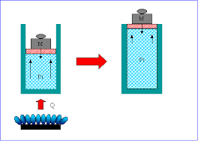
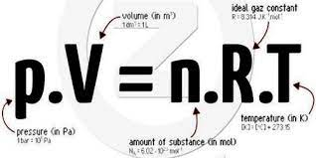
Legge dei gas

Slide 50
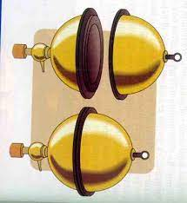
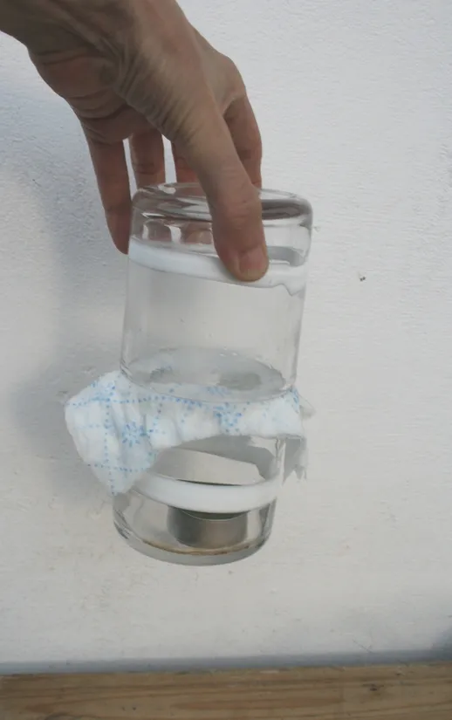
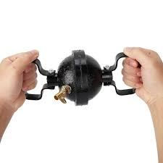
Legge dei gas: emisferi di Magdeburgo fati in casa
Gli emisferi di Magdeburgo sono un dispositivo sperimentale creato nel 1650 dal fisico tedesco Otto von Guericke, atto a dimostrare l'esistenza del vuoto e gli effetti della pressione atmosferica.

Slide 51
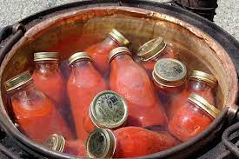
Legge dei gas: nella vita di ogni giorno

Slide 52
IV Esperienza: Coppa di Pitagora
La coppa di Pitagora (conosciuta anche come coppa Pitagorica o coppa di Tantalo) è un tipo di coppa che obbliga l'utilizzatore a riempirla con parsimonia. L'invenzione è attribuita al filosofo greco Pitagora, e permette a chi la usa di riempirla solo fino ad un certo livello. Se l'utilizzatore resta entro quel livello, può godersi la sua bevanda in pace. Se, viceversa, l'utilizzatore dovesse mostrare ingordigia, la coppa riversa il suo intero contenuto dal fondo.

Slide 53
IV Esperienza: Coppa di Pitagora
P_{a}
P_{a}
A
P_{A}
P_{B}
B
h_{A}
h_{B}
Legge di Stevino: P = ρgh ➔ P_{A} > P_{B}

Slide 54
IV Esperienza: Coppa di Pitagora
h_{A}
P_{a}
P_{a}
h_{B}
A
P_{A}
P_{B}
B
Legge di Stevino: P = ρgh ➔ P_{A} > P_{B}

Slide 55
IV Esperienza: Coppa di Pitagora
h_{A}
P_{a}
P_{a}
h_{B}
A
P_{A}
P_{B}
B
P_{A}=P_{a} – ρgh_{A} P_{B} = P_{a} - ρgh_{B} ➔ P_{A} > P_{B}

Slide 56
IV Esperienza: Coppa di Pitagora
h_{A}
P_{a}
h_{B}
A
P_{A}
P_{B}
P_{a}
ρgh_{A}
B
ρgh_{B}
P_{A}=P_{a} – ρgh_{A} P_{B} = P_{a} - ρgh_{B} ➔ P_{A} > P_{B}

Slide 57
IV Esperienza: Coppa di Pitagora ➔ Travaso

Slide 58
La coppa di Pitagora ➔ Sifone

Slide 60
Caratteristica dei liquidi è la fluidità, ossia la capacità delle particelle che compongono il suddetto liquido di "scorrere" le une sulle altre. Ciò comporta che quando un fluido viene sottoposto ad uno sforzo di taglio, esso si deforma "per far posto" al corpo che applica la forza

Slide 61
L'esatto contrario della fluidità è la viscosità, che invece rallenta lo scorrimento delle particelle di un liquido (es: il miele, più viscoso, scorre molto più lentamente rispetto all'acqua).

Slide 62
Tutti liquidi, benché dotati di viscosità, sono prevalentemente fluidi, ma alcuni di essi, opportunamente miscelati con altre sostanze, possono assumere particolari caratteristiche che li trasformano in fluidi non newtoniani!
IL FLUIDO NON NEWTONIANO
Un fluido non newtoniano è un fluido la cui viscosità varia a seconda dello sforzo di taglio che viene applicato. In parole povere, un fluido non newtoniano si comporta quasi come un solido se sottoposto ad una forza improvvisa, mentre conserva le caratteristiche di un liquido (molto viscoso) se la forza è regolare e continuata.

Slide 63
Cosa ci serve?
1 vaschetta ampia
Acqua tiepida
Amido di mais
1 cucchiaio per mescolare
acqua e amido di mais (in un rapporto di 1:2).

